Slide 1
ce-6. ファイル，配列
（C プログラミング応用）（全１４回）
URL: https://www.kkaneko.jp/pro/c/index.html
金子邦彦

Slide 2
ファイル処理

Slide 3
ファイル読み込み
プログラム
ファイル
ファイルの中身は変わらない

Slide 4
ファイル書き出し
プログラム
ファイル
ファイルの中身が変わる
ファイルは伸び縮みすることがある

Slide 5
例題１．テキストファイル形式の ファイルからのデータ読み込み
次のような名簿ファイル（テキストファイル形式）を読み込んで，１列目の氏名と，３列目の住所だけを表示するプログラムを作る
各データは，半角の空白文字（１つまたは複数）で区切られる
金子邦彦 1200/01/01 福岡市東区箱崎３丁目 392-123-8234
○○×× 1300/12/31 福岡市東区貝塚団地 492-252-7188
●●■■ 0800/05/31 福岡市東区香椎浜１丁目 592-824-7144
３行のテキストファイル

Slide 6
テキストファイル形式
行単位での読み書きに意味がある。
人間が「目で見て」読むことができるファイル。
<FF>0<FF><E0>^@^PJFIF^@^A^B^A^@<96>^@<96>^@^@<FF><E0>~JFXX^@^P<FF>00<FF>U^@^C^@^
テキストファイルでない
バイナリファイルの例
（画像のファイル）
MPL 40
pattern1 = 786
pattern2 = 1
pattern3 = 979
pattern4 = 0
テキストファイルの例

Slide 7
#include "stdio.h"
#include <math.h>
#pragma warning(disable:4996)
int main()
{
char line[100];
char name[100];
char birth[100];
char address[100];
FILE *in_file;
int ch;
in_file = fopen("d:\\Book1.txt", "r");
if ( in_file == NULL ) {
return 0;
}
while( fgets( line, 100, in_file ) != NULL ) {
sscanf_s( line, "%s %s %s", name, birth, address );
printf( "name=%s, address=%s\n", name, address );
}
fclose(in_file);
ch = getchar();
ch = getchar();
return 0;
}

Slide 8
例題１の手順
１．準備
演習用のデータファイル d:\Book1.txt を各自で作成
（本資料のページ９，１０，１１，１２，１３）
２．ビルドと実行
例題１のプログラムを各自で実行し，実行結果を確認
各自で行ってください
（実行結果の確認まで）

Slide 9
まず，データファイル
d:\Book1.txt を準備する
（テキストファイル形式）
金子邦彦 1200/01/01 福岡市東区箱崎３丁目 392-123-8234
○○×× 1300/12/31 福岡市東区貝塚団地 492-252-7188
●●■■ 0800/05/31 福岡市東区香椎浜１丁目 592-824-7144
d:\Book1.txt の例
（全角の空白文字が混ざっていると
動かないことがあるので注意してください）
半角の
空白文字

Slide 10
「メモ帳」を起動している

Slide 11
コピーして ・・・

Slide 12
貼り付ける

Slide 13
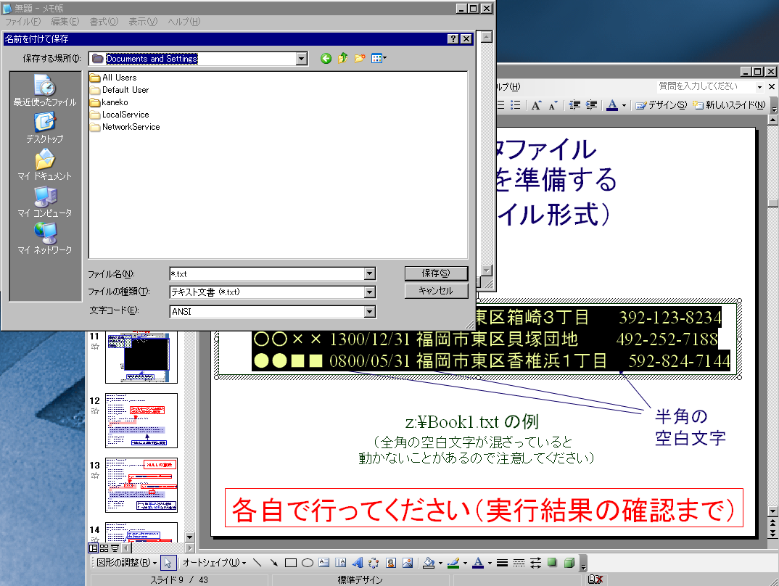
保存する場所は，Zドライブ
ファイル名は
Book1.txt
「ファイル」
→「名前を付けて保存」

Slide 14
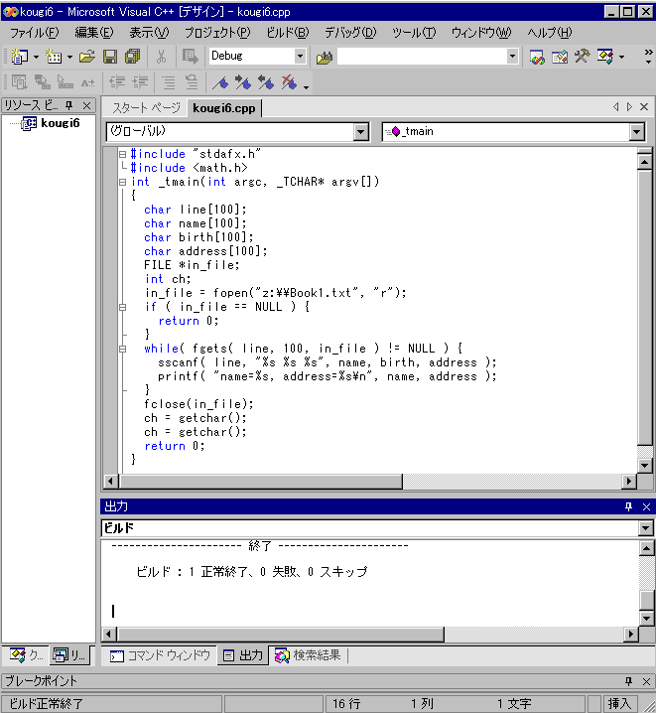
ビルド後の画面
ビルドの手順：
「ビルド」→「○○のビルド」
ビルドが正常終了したことを示すメッセージ
「１．正常終了」を確認

Slide 15
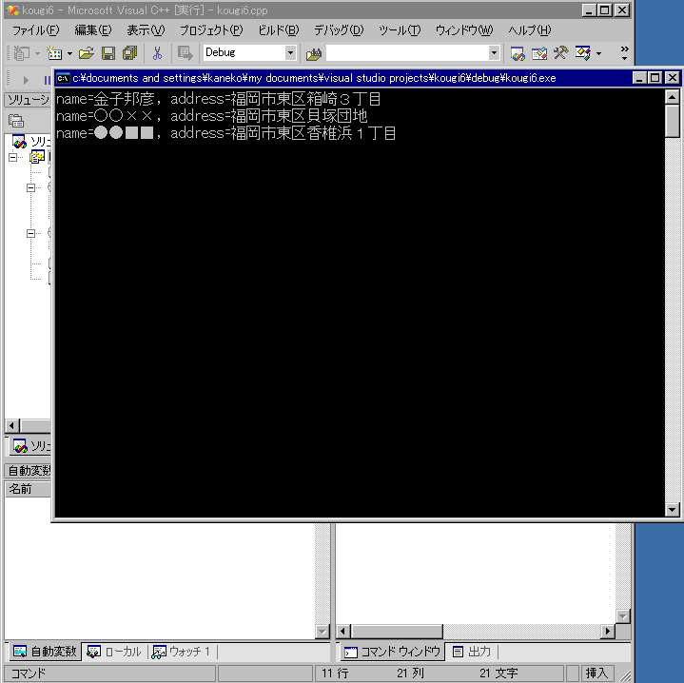
実行中の画面
実行の手順：
「デバッグ」→「実行」
実行ウインドウが現れる

Slide 16
#include "stdio.h"
#include <math.h>
#pragma warning(disable:4996)
int main()
{
char line[100];
char name[100];
char birth[100];
char address[100];
FILE *in_file;
int ch;
in_file = fopen("d:\\Book1.txt", "r");
if ( in_file == NULL ) {
return 0;
}
while( fgets( line, 100, in_file ) != NULL ) {
sscanf_s( line, "%s %s %s", name, birth, address );
printf( "name=%s, address=%s\n", name, address );
}
fclose(in_file);
ch = getchar();
ch = getchar();
return 0;
}
fopen 関数で，NULL は
「ファイルオープンの失敗」
ファイルオープンに失敗した
ときのみ実行される部分
while による繰り返し
fgets 関数で，NULL は
「ファイルの終わり」

Slide 17
ファイル操作
ファイルのオープンとクローズ
fopen ファイルの読み書きを行う前に、ファイルはオープンされねばならない
fclose ファイルの読み書きが終わったら、ファイルはクローズされねばならない
ファイルの読み込み
fgets １行単位の読み込み
fread バイト単位での読み込み（１バイト，複数バイト）
ファイルの書き出し
fputs １行単位での書き出し
fwrite バイト単位での書き出し（１バイト，複数バイト）
fprintf 整形しての書き出し

Slide 18
オープンモード
“r” モード
読み込みモード
引数fileで指定したファイルが存在しないか，読み込み不可能な場合には，オープンすることができない．
“w” モード
書き出しモード
引数fileで指定したファイルが存在しない場合には，ファイルが新たに作成される．ファイルがすでに存在した場合，ファイル中のデータはすべて捨てられる（ファイルの長さは０になる）．
in_file = fopen("d:\\Book1.txt", "r");
ファイル名
（文字列）
オープンモード
（文字列）

Slide 19
例題１のプログラムが 行っていること
プログラムが使う
メモリ空間
line
100バイトの
メモリエリア
name
100バイトの
メモリエリア
birth
100バイトの
メモリエリア
address
100バイトの
メモリエリア

Slide 20
例題１のプログラムが 行っていること
プログラムが使う
メモリ空間
line
データファイル
100バイトの
メモリエリア
金子邦彦 ・・・
金子邦彦 1200/01/01 福岡市東区箱崎３丁目 392-123-8234
○○×× 1300/12/31 福岡市東区貝塚団地 492-252-7188
●●■■ 0800/05/31 福岡市東区香椎浜１丁目 592-824-7144
name
100バイトの
メモリエリア
fgets で
読み出し
（１行分）
birth
100バイトの
メモリエリア
address
100バイトの
メモリエリア

Slide 21
例題１のプログラムが 行っていること
プログラムが使う
メモリ空間
sscanf での
処理
line
データファイル
100バイトの
メモリエリア
金子邦彦 ・・・
金子邦彦 1200/01/01 福岡市東区箱崎３丁目 392-123-8234
○○×× 1300/12/31 福岡市東区貝塚団地 492-252-7188
●●■■ 0800/05/31 福岡市東区香椎浜１丁目 592-824-7144
name
100バイトの
メモリエリア
金子邦彦
fgets で
読み出し
（１行分）
birth
100バイトの
メモリエリア
1200/01/01
address
２行目以降も
同様の処理が続く
100バイトの
メモリエリア
福岡市東区箱崎３丁目

Slide 22
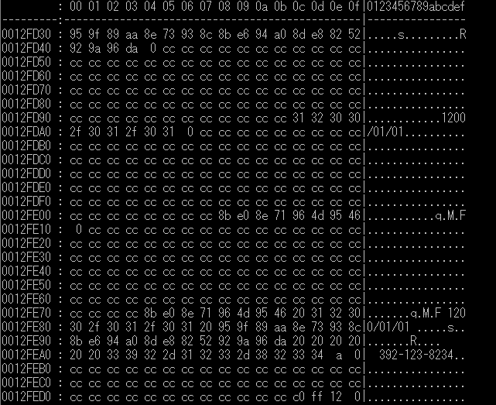
実際のメモリの中身
メモリの中身を画面表示したもの

Slide 23
実際のメモリの中身
ここでは，１６バイトごとに
区切って，１行で表示
メモリの中身を画面表示したもの

Slide 24
実際のメモリの中身
１バイト
１６進数２桁 （00からFF）
２進数では８桁 （00000000 から 11111111）
１０進数では 0 から 255 までの256通り
「バイト」は，データの基本単位
メモリの中身を画面表示したもの

Slide 25
実際のメモリの中身
address
（100バイト）
birth
（100バイト）
name
（100バイト）
line
（100バイト）

Slide 26
プログラムとデータ
プログラムが使うメモリ空間
line[0]
①
line[1]
fgets( line, 100, in_file )
ファイルの
読み込み
（１行単位）
line[99]
②
sscanf_s( line, "%s %s %s", name, birth, address );
データの取り出し
name
birth
address
③
printf( "name=%s, ...
１行分の表示

Slide 27
fgetsの振る舞い
ファイルの１行読み込み
ファイルの一行分を読み込んで、末端の\0を付ける
ファイルには、各行の終わりに、改行文字（\n)が付いている（目には見えない）
読み込み先（文字の配列）のサイズが、ファイルの１行の長さより長いときは、「残りの部分」は変化しない
ファイル
Mark\n
１行読み込むと・・・
変化しない
文字の配列
line
M
a
r
k
16進数
の「0A」
16進数
の「00」
改行文字
文字列の末端

Slide 28
fgets での「100」
fgets( line, 100, in_file )
１００バイトに達したら
行末になっていなくても読み込み終了せよ
ファイル
改行文字
文字の配列
16進数
の「0A」
16進数
の「00」
文字列の末端
配列のサイズが１００ならば、読み込めるデータの
本体（「改行文字」を除く）は，最大で９８文字まで

Slide 29
配列

Slide 30
一次元配列
配列の要素には型がある
0から始まる番号がついたデータの並び
0から開始
配列 a
例） int, char, double など
0
1
2
サイズは３

Slide 31
例題２．ベクトルの内積
ベクトル（1.9, 2.8, 3.7）と，ベクトル（4.6, 5.5, 6.4）の内積を表示するプログラムを作る
２つのベクトルの内積の計算のために，サイズ３の一次元配列を２つ使う

Slide 32
例題２：ベクトルの内積
#include "stdio.h"
#include <math.h>
int main()
{
int i;
double ip = 0.0;
double u[]={1.9, 2.8, 3.7};
double v[]={4.6, 5.5, 6.4};
int ch;
for (i=0; i<3; i++) {
ip = ip + u[i]*v[i];
}
printf("内積=%f\n", ip);
ch = getchar();
ch = getchar();
return 0;
}
浮動小数を扱う double 型

Slide 33
#include "stdio.h"
#include <math.h>
int main()
{
int i;
double ip = 0.0;
double u[]={1.9, 2.8, 3.7};
double v[]={4.6, 5.5, 6.4};
int ch;
for (i=0; i<3; i++) {
ip = ip + u[i]*v[i];
}
printf("内積=%f\n", ip);
ch = getchar();
ch = getchar();
return 0;
}
メモリ確保および初期化が行われる。
変数 u, v は，浮動小数
を要素とする配列で，
サイズは３
u
v
0
0
1.9
4.6
1
1
2.8
5.5
2
2
3.7
6.4

Slide 34
for (i=0; i<3; i++) {
ip = ip + u[i]*v[i];
}
ip
i
i = 0, 1, 2 での繰り返し
（３回繰り返し）
最初は i = 0
0
0
0 + 1.9 * 4.6
u
v
0
0
1.9
4.6
i = 0 のときは
ip + u[0]*v[0]
1
1
2.8
5.5
2
2
3.7
6.4

Slide 35
for (i=0; i<3; i++) {
ip = ip + u[i]*v[i];
}
ip
i
i = 0, 1, 2 での繰り返し
（３回繰り返し）
次は i = 1
8.74
1
8.74 + 2.8 * 5.5
u
v
0
0
1.9
4.6
i = 1 のときは
ip + u[1]*v[1]
1
1
2.8
5.5
2
2
3.7
6.4

Slide 36
for (i=0; i<3; i++) {
ip = ip + u[i]*v[i];
}
ip
i
i = 0, 1, 2 での繰り返し
（３回繰り返し）
次は i = 2
24.14
2
24.14 + 3.7 * 6.4
u
v
0
0
1.9
4.6
i = 2 のときは
ip + u[2]*v[2]
1
1
2.8
5.5
2
2
3.7
6.4

Slide 37
ベクトルの内積
for (i=0; i<3; i++) {
ip = ip + u[i]*v[i];
}
繰り返し条件式
が成り立つか
i の値
ip の値
繰り返し
１回目
i = 0 i < 3 が成り立つ ip = ip + u[0] * v[0];
つまり ip の値は u[0]*v[0]
繰り返し
２回目
i = 1 i < 3 が成り立つ ip = ip + u[1] * v[1];
つまり ip の値は u[0]*v[0] + u[1]*v[1]
繰り返し
３回目
i = 2 i < 3 が成り立つ ip = ip + u[2] * v[2];
つまり ip の値は u[0]*v[0] + u[1]*v[1]
+u[2]*v[2]
繰り返し
４回目
i = 3 i < 3 が成り立たない

Slide 38
配列の使い方
添字をつけて、普通の変数のように使う。
配列 a
添字
int a[3];
a[0] = i;
a[1] = 5;
fscanf(“%d”,&a[2]);
j = a[2];
printf(“%d %d\n”,a[0],a[1]);
0
a[0]
1
a[1]
2
a[2]

Slide 39
次のプログラムを実行してみなさい
#include "stdio.h"
#include <math.h>
int main()
{
int i;
double ip = 0.0;
double u[]={1.9, 2.8, 3.7};
double v[]={4.6, 5.5, 6.4};
int ch;
for (i=0; i<3; i++) {
ip = ip + u[i]*v[i];
}
printf("内積=%f\n", ip);
ch = getchar();
ch = getchar();
return 0;
}

Slide 40
例題３．棒グラフを描く
整数の配列から，その棒グラフを表示するプログラムを作る．
ループの入れ子で，棒グラフの表示を行う

Slide 41
例題３：棒グラフ
#include "stdio.h"
#include <math.h>
int main()
{
int i;
int j;
int ch;
int a[]={6,4,7,1,5,3,2};
for (i=0; i<7; i++) {
for (j=0; j<a[i]; j++) {
printf("*");
}
printf("\n");
}
ch = getchar();
ch = getchar();
return 0;
}
配列の宣言
配列からの
読み出し

Slide 42
棒グラフを書く
実行結果の例
******
****
*******
*
*****
***
**

Slide 43
多重ループ
i | j
0 | 0
0 | 1
0 | 2
0 | m-1
1 | 0
1 | 1
1 | 2
1 | m-1
n-1 | m-1
ループを入れ子構造にする。
i=0
外側のループ
for (i=0 ; i < n ;i++)
{
}
内側のループ
for (j=0 ; j < m ;j++)
{
}
i=1
i=n-1

